Slide 1



AMAZON.COM INC
EDA REPORT
by Nicko Farhan Dewangga
www.amazon.com

Slide 2


Order ID
Order Date
Customer ID
Customer Name
Product ID
Product Name
Sales and delivery data from 100.000 Amazon online transactions in USA, from 2020 to 2025
Category
Brand
POPULATION
01
DATA CONTEXT
Quantity
Unit Price
Discount
Shipping Cost
  Track record from historical data
  Identify opportunity for improvement
Tax
Payment Method
OBJECTIVE
Total Amount
Area
Order Status
Seller ID

Slide 3
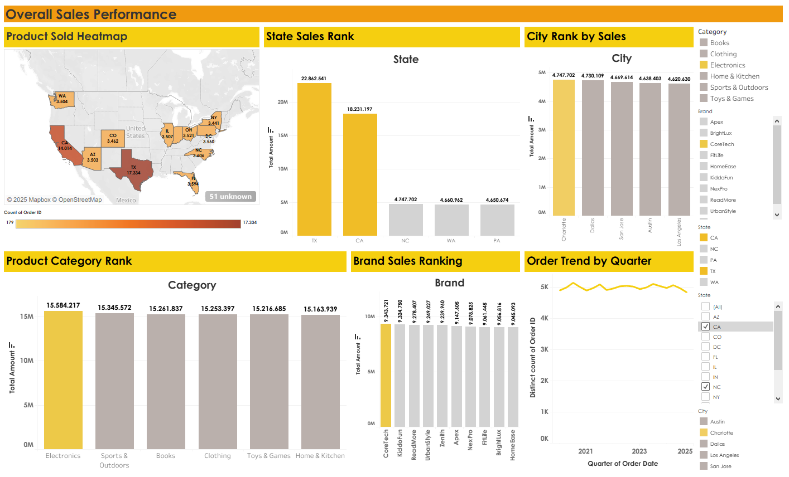


SALES SUMMARY
  Texas & California mendominasi penjualan
  Kota Charlotte adalah kota dengan penjualan tertinggi
  Spread kategori produk dan brand merata
  Selama 5 tahun, tidak ada perkembangan signifikan dalam jumlah pesanan

Slide 4
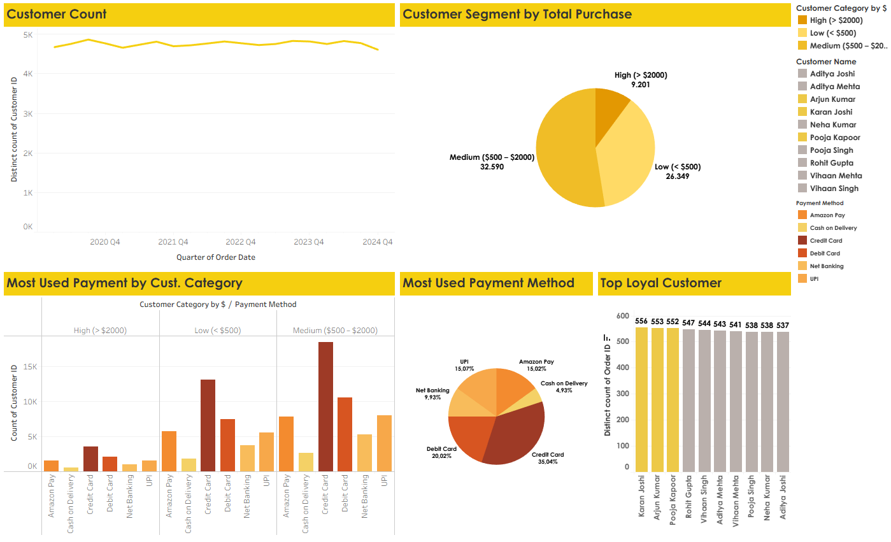
KNOW YOUR CUSTOMER
  Tidak ada pertumbuhan jumlah konsumen baru selama 5 tahun
  Kategori customer dengan total transaksi “Sedang” mendominasi.
  32.590 customer adalah peluang untuk ditingkatkan ke kategori "Tinggi”
  Semua kategori konsumen paling banyak menggunakan kartu kredit
  Benefit dari kartu kredit bisa diterapkan di Amazon Pay untuk meningkatkan jumlah user dan revenue

Slide 5
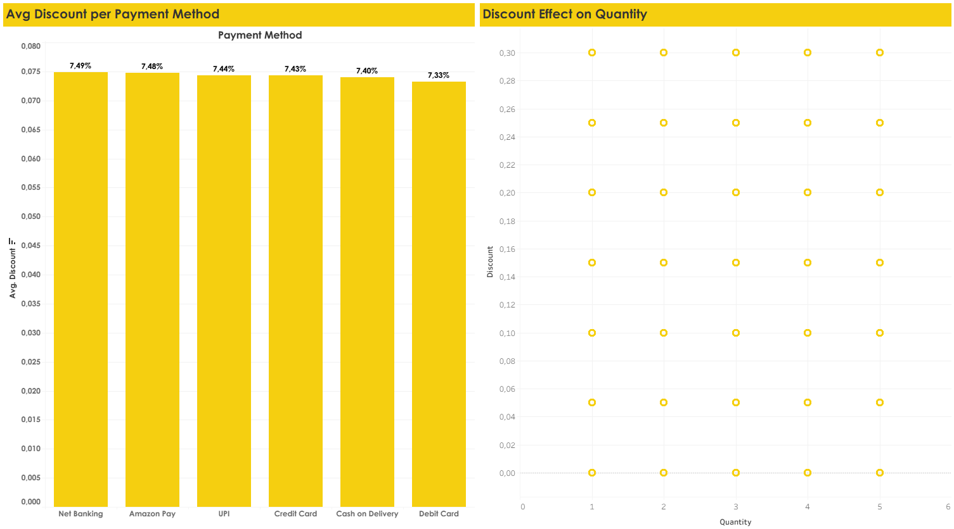
DOES DISCOUNT WORK?
  Seluruh metode pembayaran menawarkan diskon yang relatif sama
  Diskon tidak mendorong jumlah penjualan lebih banyak
  Metode diskon tidak efektif untuk meningkatkan penjualan, sebaiknya diminimalisir untuk mengurangi biaya

Slide 6
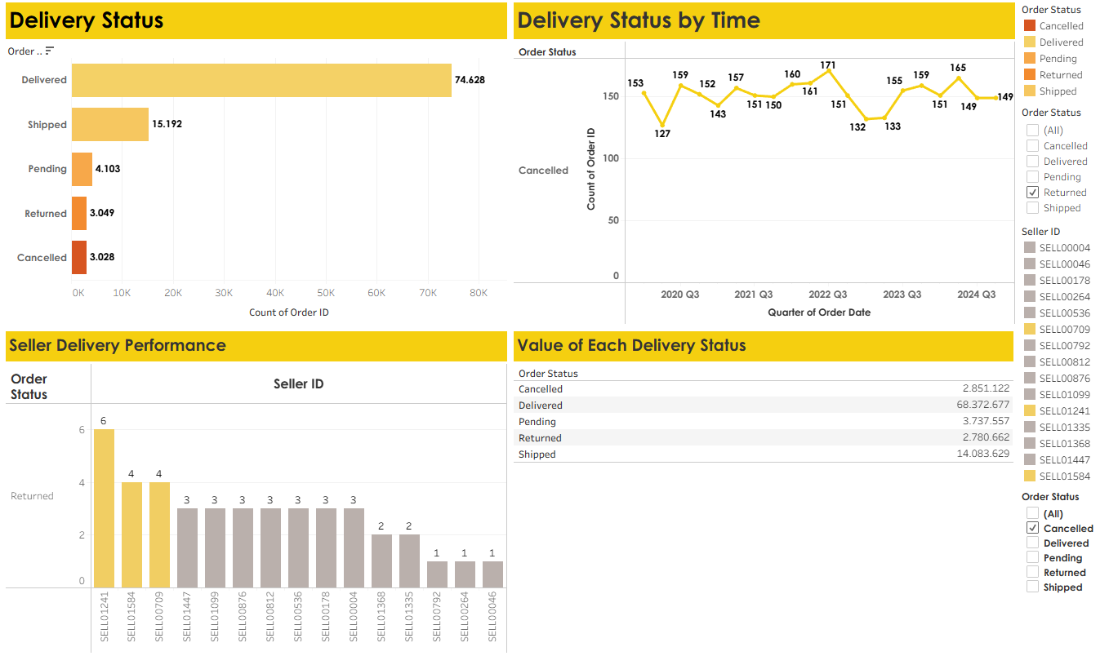
DELIVERY & SELLER PERFORMANCE
  Ada 3.028 transaksi yang dibatalkan dan 3.049 yang dikembalikan
  Total nilai transaksi yang dibatalkan dan dikembalikan adalah sekitar $5.5 juta
  Dari rata-rata transaksi dikembalikan per Seller sejumlah 1 transaksi, masih banyak penjual yang jumlah transaksi dikembalikan di atas rata-rata
  Program sanksi perlu dibuat untuk memastikan produk penjual dapat diterima konsumen

Slide 7




Tidak ada pertumbuhan signifikan untuk jumlah konsumen dan transaksi
NO GROWTH
02
Program diskon tidak mendorong pertumbuhan transaksi
MAIN CHALLENGE
DISCOUNT PROGRAM IS NOT EFFECTIVE
$ 2.8 Juta kerugian dari produk yang dikembalikan kepada penjual
RETURNED PRODUCT COSTS A LOT

Slide 8



Affiliate program dengan skema komisi untuk member yang merekomendasikan Amazon kepada konsumen baru
ATTRACT NEW CUSTOMERS
03
Benefit dari kartu kredit diaplikasikan di Amazon Pay. Bunga kredit dapat menjadi sumber revenue tambahan dan bisa menjadi benefit tambahan bagi member
RECOMMENDED PROGRAMS
PAYLATER FOR AMAZON PAY
Melakukan penilaian dan seleksi untuk penjual dengan track record pengembalian produk tinggi
PUNISHMENT FOR SELLER WITH REPEATED RETURNED PRODUCT

